Slide 1
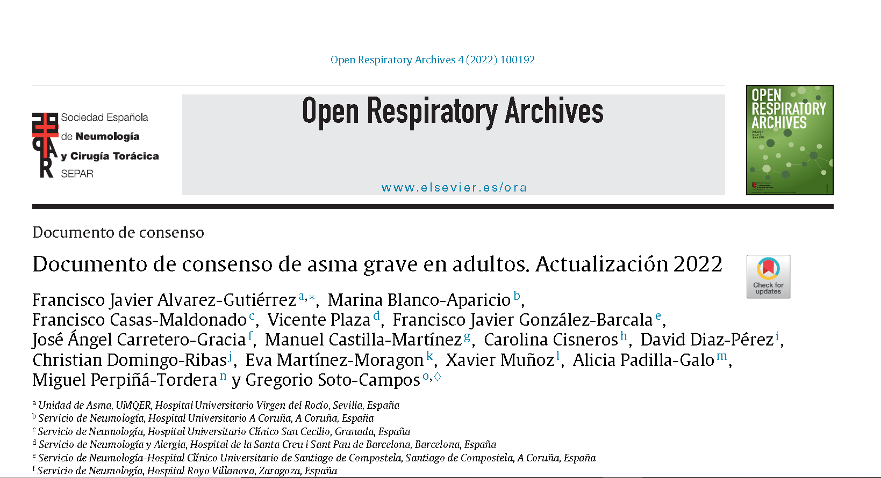
ANÁLISIS DE LOS FACTORES IMPLICADOS EN LA RESPUESTA TEMPRANA A DUPILUMAB EVALUADA MEDIANTE LA ESCALA EXACTO: ESTUDIO MULTICÉNTRICO, RETROSPECTIVO EN PRÁCTICA CLÍNICA REAL, EN UNA COHORTE DE PACIENTES CON ASMA GRAVE NO CONTROLADA
F. Casas Maldonado¹, F.J. Álvarez-Gutiérrez², J.G. Soto-Campos³, L. Pinel Jimenez⁴, A Gómez-Bastero Fernández⁵, G. Perez Chica⁶; B. Navas Bueno⁷; G. Jiménez Gálvez⁸; D. Fole Vázquez⁹; LM. Entrenas Costa¹⁰. (1) HU Clínico San Cecilio, Granada; (2) HU Virgen del Rocío, Sevilla; (3) HU Jerez de la Frontera, Cádiz; (4) HC Virgen de la Victoria, Málaga; (5) HU Virgen Macarena, Sevilla; (6) HU de Jaén; (7) H Santa Ana, Motril; (8) HU Virgen de las Nieves, Granada; (9) HU Torrecárdenas, Almería; (10) Hospital QuirónSalud Córdoba.
1. Introducción
En el AG se han podido identificar diferentes fenotipos/endotipos que han permitido realizar un tratamiento personalizado con anticuerpos monoclonales (mAb).
Dos algoritmos de tratamiento personalizado del AGNC con mAb:
    General
    Específico para pacientes corticodependientes
Considera a pacientes según T2 alto / T2 bajo
Inclusión de eosinofilia, alergia clínica y FENO en el algoritmo general
F.J. Alvarez-Gutiérrez, M. Blanco-Aparicio, F. Casas-Maldonado et al. Open Respiratory Archives 4 (2022) 100192

Slide 2
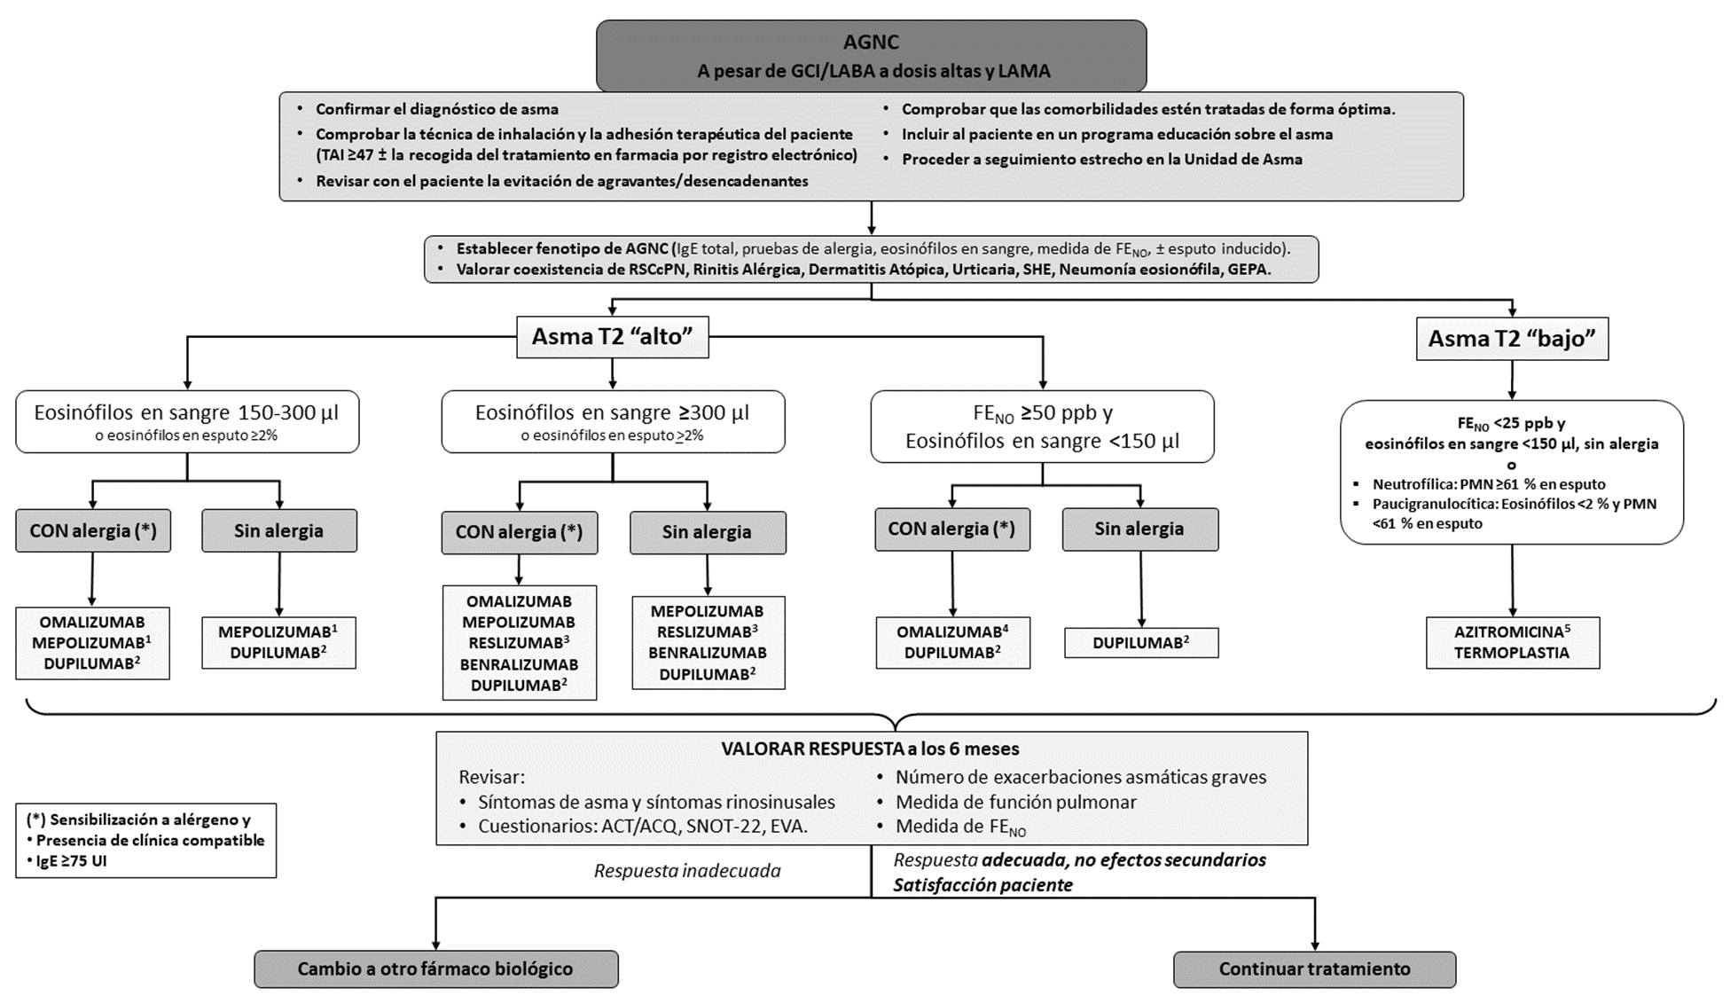
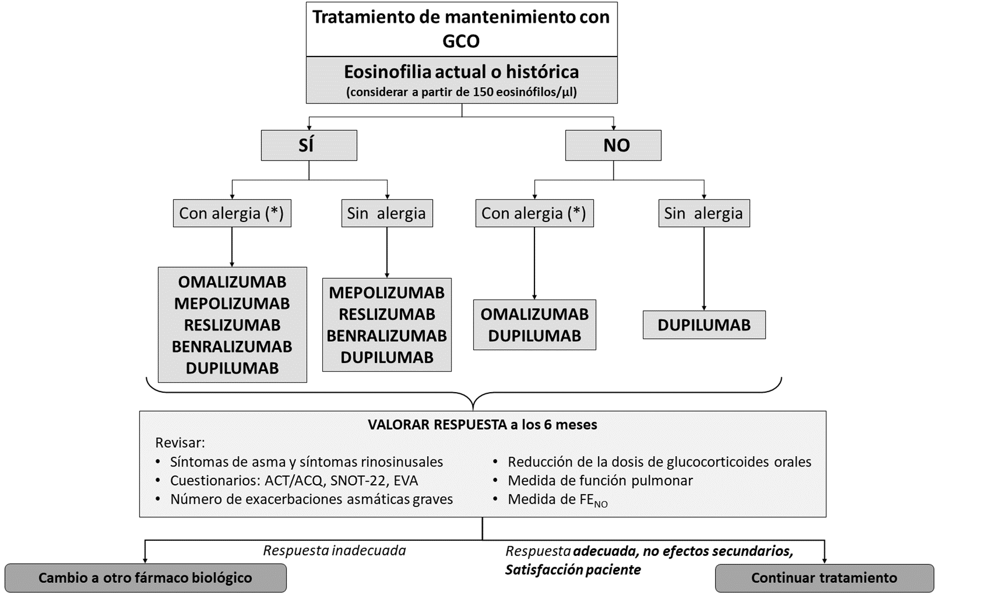
F.J. Alvarez-Gutiérrez, M. Blanco-Aparicio, F. Casas-Maldonado et al. Open Respiratory Archives 4 (2022) 100192

Slide 3
ANÁLISIS DE LOS FACTORES IMPLICADOS EN LA RESPUESTA TEMPRANA A DUPILUMAB EVALUADA MEDIANTE LA ESCALA EXACTO: ESTUDIO MULTICÉNTRICO, RETROSPECTIVO EN PRÁCTICA CLÍNICA REAL, EN UNA COHORTE DE PACIENTES CON ASMA GRAVE NO CONTROLADA
F. Casas Maldonado¹, F.J. Álvarez-Gutiérrez², J.G. Soto-Campos³, L. Pinel Jimenez⁴, A Gómez-Bastero Fernández⁵, G. Perez Chica⁶; B. Navas Bueno⁷; G. Jiménez Gálvez⁸; D. Fole Vázquez⁹; LM. Entrenas Costa¹⁰. (1) HU Clínico San Cecilio, Granada; (2) HU Virgen del Rocío, Sevilla; (3) HU Jerez de la Frontera, Cádiz; (4) HC Virgen de la Victoria, Málaga; (5) HU Virgen Macarena, Sevilla; (6) HU de Jaén; (7) H Santa Ana, Motril; (8) HU Virgen de las Nieves, Granada; (9) HU Torrecárdenas, Almería; (10) Hospital QuirónSalud Córdoba.
1. Introducción
En el AG se han podido identificar diferentes fenotipos/endotipos que han permitido realizar un tratamiento personalizado con anticuerpos monoclonales (mAb).
Dos algoritmos de tratamiento personalizado del AGNC con mAb:
    General
    Específico para pacientes corticodependientes
Considera a pacientes según T2 alto / T2 bajo
Inclusión de eosinofilia, alergia clínica y FENO en el algoritmo general
Valoración respuesta:
  Asma: Escala multidimensional EXACTO
  RSCcPN: SNOT 22 y EVA
  Paciente: Escala satisfacción del tratamiento con el mAb
F.J. Alvarez-Gutiérrez, M. Blanco-Aparicio, F. Casas-Maldonado et al. Open Respiratory Archives 4 (2022) 100192

Slide 4
ANÁLISIS DE LOS FACTORES IMPLICADOS EN LA RESPUESTA TEMPRANA A DUPILUMAB EVALUADA MEDIANTE LA ESCALA EXACTO: ESTUDIO MULTICÉNTRICO, RETROSPECTIVO EN PRÁCTICA CLÍNICA REAL, EN UNA COHORTE DE PACIENTES CON ASMA GRAVE NO CONTROLADA
Escala EXACTO
EXACTO (EXacerbaciones, ACT, CorTicosteroides sistémicos, Obstrucción) es una escala multidimensional que evalúa exacerbaciones, uso de GCS, síntomas (ACT) y función pulmonar (FEV1):
  Permite evaluar la respuesta de un paciente con AGNC al tratamiento con un mAb.
  Categoriza la respuesta: no respuesta, respuesta buena, parcial y completa.
Respuesta | Puntuación Pacientes sin GCO | Puntuación Pacientes con GCO
mAB
No | 0-1 | 0-2
Parcial | 2-4 | 3-6
Buena | 5-6 | 7-9
Completa | 7 | 10
  La respuesta completa define a los superrespondedores en asma
GEMA 5.2: Evaluación de la respuesta al mAb a las 16 semanas y al año de iniciar el tratamiento.

Slide 5
ANÁLISIS DE LOS FACTORES IMPLICADOS EN LA RESPUESTA TEMPRANA A DUPILUMAB EVALUADA MEDIANTE LA ESCALA EXACTO: ESTUDIO MULTICÉNTRICO, RETROSPECTIVO EN PRÁCTICA CLÍNICA REAL, EN UNA COHORTE DE PACIENTES CON ASMA GRAVE NO CONTROLADA
2. Material y métodos
3. Resultados
V1: 17,5 sem (DE= 2,5)
Estudio retrospectivo multicéntrico (10 hospitales de la Comunidad Andaluza) de una cohorte de 55 pacientes con AGNC que iniciaron tratamiento con dupilumab entre enero de 2022 y junio de 2022.
Hemos aplicado la escala EXACTO para evaluar la respuesta temprana (16 semanas) a los pacientes en tratamiento con dupilumab.
Estudio estadístico mediante el programa IBM SPSS Statistics Versión 21.
Tabla 1. Características basales de los pacientes
Variables | n= 55
Edad | 56,1 (DE=12,5)
Mujeres | 30 (54,9%)
IMC | 27,9 (DE=5,7)
Exfumadores (IPA) | 21 (38,2%); 17,3 (DE=16,1)
T2 alérgico T2 eosinofílico T2 alérgico-eosinofílico | 4 (7,3%) 31 (56,4%) 20 (36,4%)
Poliposis nasal ERGE Depresión-ansiedad Bronquiectasias AOS Osteopor./osteop. | 24 (43,6%) 14 (25.5%) 12 (21,8%) 11 (20,0%) 11 (20,0%) 8 (14,5%)
Naive Dupilumab Switch oma/mepo/benra | 20 (36,4%) 35 (63,6%)

Slide 6
ANÁLISIS DE LOS FACTORES IMPLICADOS EN LA RESPUESTA TEMPRANA A DUPILUMAB EVALUADA MEDIANTE LA ESCALA EXACTO: ESTUDIO MULTICÉNTRICO, RETROSPECTIVO EN PRÁCTICA CLÍNICA REAL, EN UNA COHORTE DE PACIENTES CON ASMA GRAVE NO CONTROLADA
3. Resultados
Tabla 2. Datos basales y finales: clínicos, funcionales y de laboratorio
Variables | Inicial | Final | p
ACT ACT ≥20 | 12,5 (DE=5,4) 7 (12,7%) | 19,6 (DE=5,4) 37 (67,3%) | <0,001 <0,001
Corticodepend, n (%) Dosis media | 17 (30,9%) 15,1 mg (DE=7,7) | 12 (21,8%) 11,2 mg (DE=15,0) | <0,01
Nº ciclos CO Agudizaciones | 2,4 (DE=2,0) 2,4 (DE=1,9) | 0,4 (DE=1,4) 0,4 (DE=0,2) | <0,001 <0,001
Eosinófilos | 374,7 (DE=328,0) | 368,8 (DE=335,8) | NS
IgE | 613,4 (DE=1114,0) | 287,8 (DE=908,8) | <0,01
FENO | 62,4 (DE=41,2) | 23,6 (DE=15,1) | <0,001
FVC ml FVC% | 3037,4 (DE=135,4) 82,3 (DE=2,7) | 3200,9 (DE=145,6) 84,8 (D=3,1) | <0,001 <0,001
FEV1 ml FEV1 % | 1965,3 (DE=802,3) 66,6 (DE=22,0) | 2182,6 (DE=819,9) 73,9 (DE=22,4) | <0,001 <0,001
Incremento FEV1 ml Incremento FEV1 % |  | 217,3 (DE=402,0) 14,3 (DE=24,1)
Mejora del ACT: 12,5±5,4 vs 19,6±5,4
  ACT>20 = 67,3%
Corticodependientes 30,9% vs 21,8%
  Sin GCS el 29,4%
  Reducción 26% dosis GCS (15,1 vs 11,2 mg)
Nº ciclos de GCS:
  2,4 vs 0,4: reducción del 83,3%
  Pacientes con 1 o más ciclos 76,4% vs 16,4%: reducción del 78,5%
Nº exacerbaciones:
  2,4 vs 0,4: reducción del 83,3%
  Pacientes con exacerb. 76,4% vs 20,0%: reducción del 73,8%
Mejoría FEV1: 217,3 ml (ganancia del 14,3%)
  FEV1% >80% 30,9% vs 45,5%

Slide 7
ANÁLISIS DE LOS FACTORES IMPLICADOS EN LA RESPUESTA TEMPRANA A DUPILUMAB EVALUADA MEDIANTE LA ESCALA EXACTO: ESTUDIO MULTICÉNTRICO, RETROSPECTIVO EN PRÁCTICA CLÍNICA REAL, EN UNA COHORTE DE PACIENTES CON ASMA GRAVE NO CONTROLADA
3. Resultados
En base a la escala EXACTO, un 72,8% de los pacientes tratados con dupilumab alcanzaron a las 16 semanas respuesta completa (27,3%) o buena (45,5%).

Slide 8
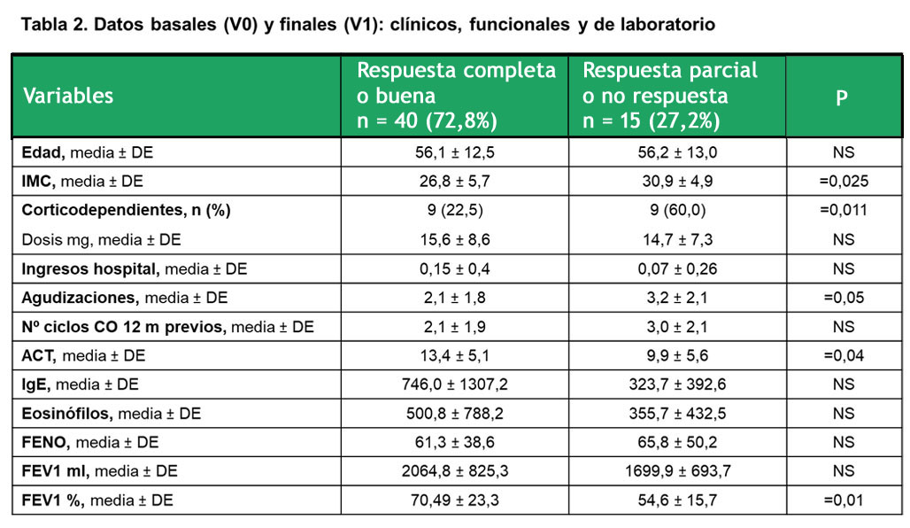
ANÁLISIS DE LOS FACTORES IMPLICADOS EN LA RESPUESTA TEMPRANA A DUPILUMAB EVALUADA MEDIANTE LA ESCALA EXACTO: ESTUDIO MULTICÉNTRICO, RETROSPECTIVO EN PRÁCTICA CLÍNICA REAL, EN UNA COHORTE DE PACIENTES CON ASMA GRAVE NO CONTROLADA
3. Resultados
No diferencias para edad, sexo, tabaquismo, tipo T2, EREA, RSCcPN, BQE, depresión-ansiedad, osteoporosis o NAIVE.
Diferencias significativas para IMC (p=0,025), ACT (p=0,04), FEV1 (p=0,01), agudizaciones (p=0,05), corticodependencia (p= 0,011), ERGE (p=0,034) y AOS (p=0,005).

Slide 9
ANÁLISIS DE LOS FACTORES IMPLICADOS EN LA RESPUESTA TEMPRANA A DUPILUMAB EVALUADA MEDIANTE LA ESCALA EXACTO: ESTUDIO MULTICÉNTRICO, RETROSPECTIVO EN PRÁCTICA CLÍNICA REAL, EN UNA COHORTE DE PACIENTES CON ASMA GRAVE NO CONTROLADA
4. Conclusiones
En base a la escala multidimensional EXACTO, un 72,8% de los pacientes tratados con dupilumab alcanzaron respuesta temprana completa (27,3%) o buena (45,5%) (16 semanas).
Aquellos pacientes con AGNC que tienen un menor IMC, mejor ACT, mejor FEV1, con menor número de agudizaciones, no corticodependientes y sin AOS o ERGE tienen una mayor probabilidad de alcanzar respuesta buena o completa (superrespondedores).

